Slide 1



專屬中小企業的
人資雲端專家
www.ecmaker.com
Notes:
午安，再次自我介紹，我是英特內的Yoker，很高興今天可以來這邊和新揚科技
做我HR的分享
DEMO過程 提問

Slide 2


翰格雲端發展史
雲端產品架構
服務與支援
效益

Slide 3
企業沿革
2008
2003
1999
2004
2009
1998
2000
2002
2006
2005
2007
1996
2001
2010
英特內公司創立
OA工具發表
J-Web Form產品問市
完成Java-Bridge中介軟體
Emaker2.0正式上市
e-HR v5.0產品問市
信息傑出應用獎-工具類獎
e-HR Suite發表
職能產品發表
經濟部軟體五年產品研發補助
Emaker 3.0升級版
e-TTQS產品上市
e-HR Suite v 4.0 發表
CMMI ML 3建置及推動
Notes:
1996年成立英特內軟體，創立初期，研發「開發平台」，並承接交易所、櫃買單位維護金融秩序眾多專案
2003年透過開發平台，開發第一套「HR應用系統」，多年來已服務上百家中大型、集團公司，並不斷配合法令進行系統更新，

Slide 4
成立翰格雲端
投入食安及雲端領域
2012 食品安全作業平台發表
2013 食品履歷
QR Code手機版問市
縮時攝影手機版問市
2016 團膳+(孩子的營養管家)APP服務
團膳檢驗平台問市
HR Air雲端人資系統上市
2014 自主管理-製程管理問市
2015 自主管理-檢驗管理問市
2017 自主管理-HACCP管理問市
Notes:
2011年因應雲端時代的來臨，成立子公司翰格雲端，陸續開發雲端產品，
2016年年底因應一例一休法規，為滿足更多中小企業的需求，正式推出HR雲端系統。

Slide 5

成功企業代表
食品、批發零售業
金融及保險業
醫療保健業
住宿及餐飲業
製 造 業
營建工程
運 輸 業
資訊、通訊傳播業

Slide 6

隨著雲端服務的名詞逐漸普及於商業和生活，英特內軟體於2011年成立了子公司『翰格雲端』，主力於食品安全與中小企業人資系統的服務．

Slide 7
在既有的專業服務領域中，將中大型企業所使用的系統加以精簡化，讓中小企業以合宜的價格享受中大型企業的資訊服務。

Slide 8
未來中小企業轉變中大型企業時，將能無痛接軌進階至英特內軟體中大型企業及集團企業的系統服務。

Slide 9
翰格雲端承接英特內近20年
專業的HR經驗。
投入雲端市場，解決中小企業因應法令問題，伴隨客戶一起成長!!

Slide 10


翰格雲端發展史
雲端產品架構
服務與支援
效益

Slide 11


規則將由翰格雲端專業客服窗口協助設定
人 事
考 勤
保 險
$
薪 資

Slide 12



雲端空間使用 中華電信IDC
安心有保障 !

Slide 13








雲端服務不打烊
免安裝、省維護
降低成本、提升效率
因應法規更新
資訊安全免煩惱
員工資料妥善保存
提供定期課程

Slide 14

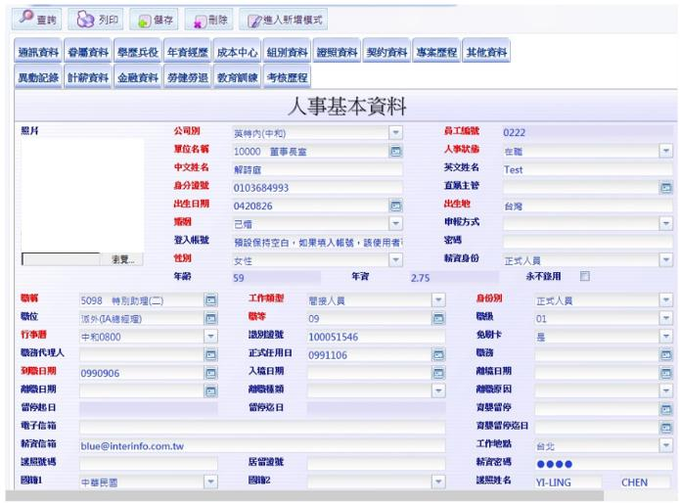

人事-公司人事基本檔建置

Slide 15
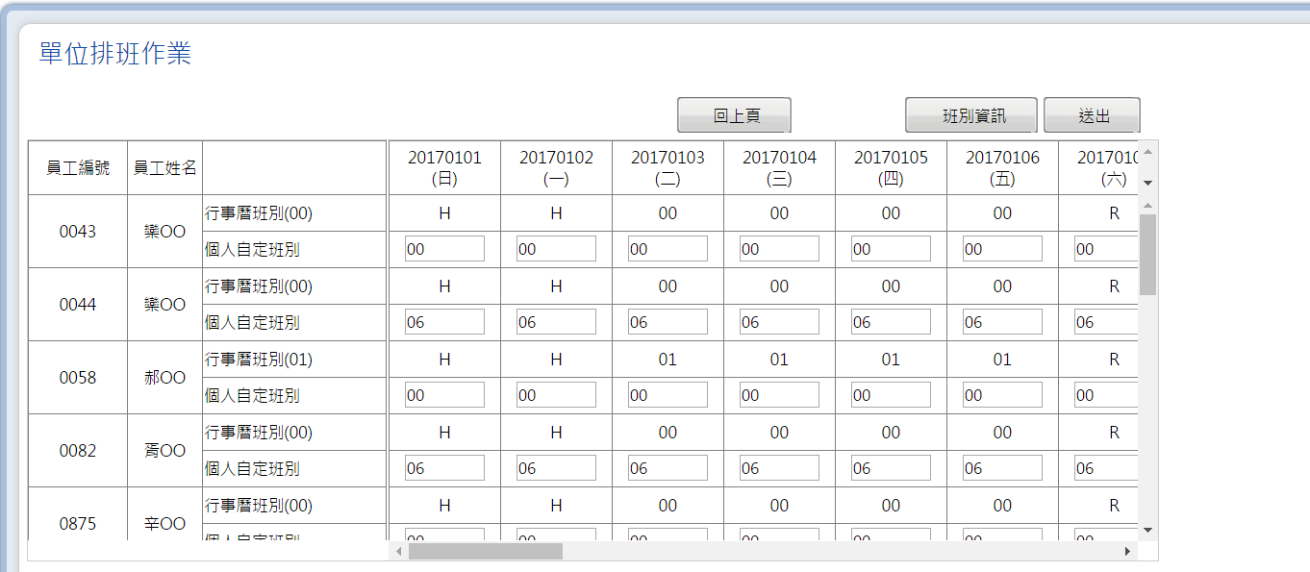
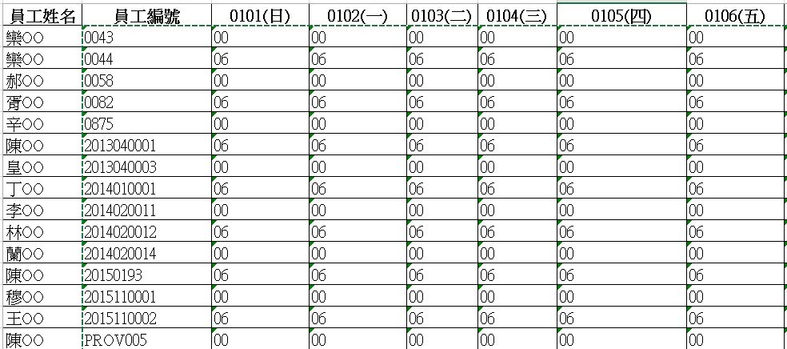
考勤-供單位主管輸入排班表 (可依週/月/年排班，一例一休都在系統處理）
利用excel複製貼上功能,輕鬆完成單位排班

Slide 16
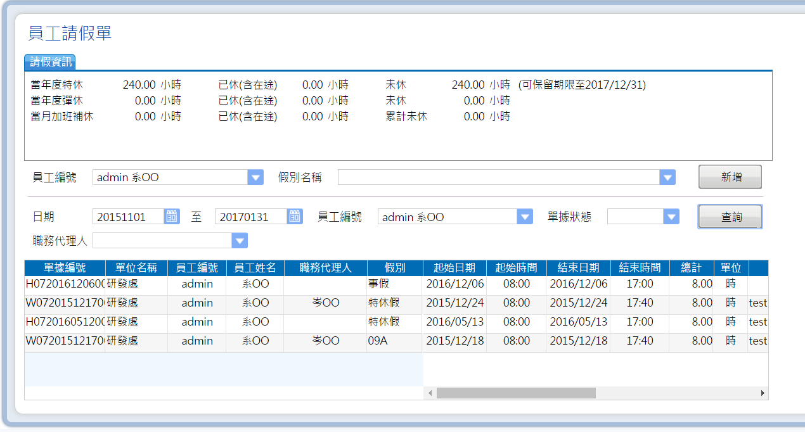
考勤-電子表單線上簽核

Slide 17
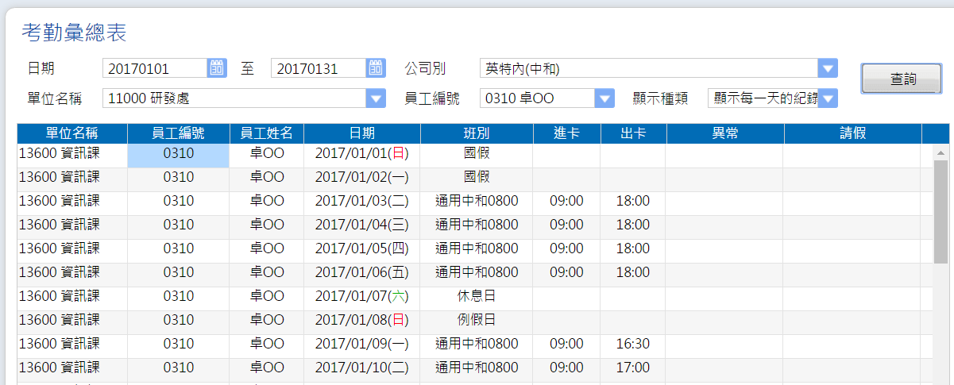

考勤-完整的線上考勤彙總表
輕鬆掌握所有部門 / 站點人員的出缺勤記錄

Slide 18
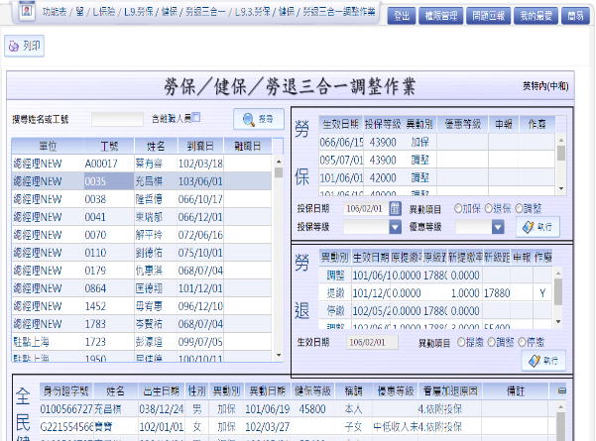
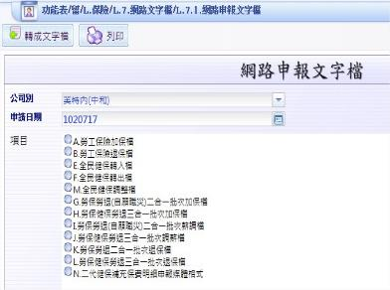
保 險
勞健保加退保作業一次處理，直接上傳
1.整批加保 2.線上網路申報

Slide 19
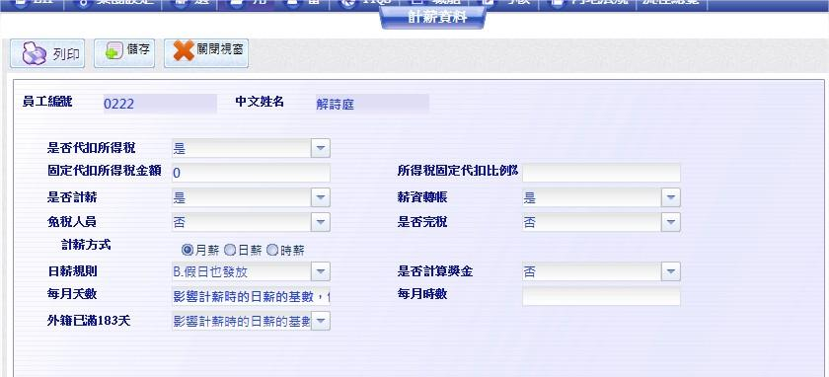

薪資-多樣的薪資計算方式
可選擇依照月薪，日薪或時薪計算薪資

Slide 20
前 台
員工自助服務e化系統
前台ESS服務功能
漂亮、簡單好操作 | 直覺簡單操作介面，同仁快速上線使用
功能權限管理設定 | 登入帳號不同，功能權限清楚劃分
員工-自助線上查詢 | 考勤、假單、薪資、獎金、保險等….
員工-差勤 e 化作業 | 排班、加班、請假、出差、線上刷卡等….
主管-線上管理查詢 | 線上簽核掌握部屬即時資訊，了解人員分佈及變化

Slide 21


翰格雲端發展史
雲端產品架構
服務與支援
效益

Slide 22


薪資資訊安全掛保證
薪資相關資訊 均加密處理，符合資安需求
薪資條密碼 與一般登入帳號密碼分開
密碼強度 可配合資訊安全政策設定

Slide 23
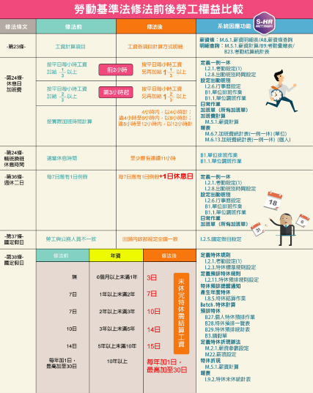




法令變更修正的保證
勞退金上路
法院扣款
國稅局申報格式變更
勞健保級距調整
二代健保
一例一休

Slide 24



提供精質客戶服務
1
2
3
法規最新 資訊公告
客服系統
客服人員
常見問題
知識區
12
12
12
9
3
9
3
9
3
6
6
6

Slide 25










客服收單
系統寄發E-Mail
客服處理與回應
客戶提問
客服再提問
No
問題是否解決

Slide 26




客服收單
系統寄發E-Mail
客服處理與回應
客戶提問
Yes
結 案
滿意度填寫
問題是否解決
問題解決

Slide 27





加值服務：勞務管理專案
勞動法電話諮詢
勞動契約修改一次及建議
工作規則與管理規章修改一次及建議
勞資會議紀錄內容修改及建議
薪資結構與勞健保投保薪資建議
撰寫制定勞動契約 (依部門需求)
撰寫制定工作規則+核備主管機關
撰寫性騷擾防治辦法+報備主管機關
勞資會議紀錄 (含變形工時) 撰寫及核備
薪資制度建議及勞健保投保規定建議
以上配合專業顧問，提供所需服務，費用另計

Slide 28


翰格雲端發展史
雲端產品架構
服務與支援
效 益

Slide 29




超值服務一次享受
法規咨詢
客服系統
定期體驗課程
客服人員

Slide 30












企業擴展
專人設定
無痛升級
規章制度

Slide 31



費 用
服務計算費用－每月最低10人起算
人/月 計薪費用 | 人 數 | 10人 | 20人 | 30人 | 40人 | 50人
$250(月) | 年 繳 | $30,000 | $60,000 | $90,000 | $120,000 | $150,000
設定費 | $4,000 | 每家公司
就像儲值卡的概念﹐一次購足一年所需計薪人數，每月結算實際計薪人數﹐用多少扣多少。
僅第一年收取系統設定費﹐
只要不中斷續租都不再收費。
依照勞基法，法令變更﹐
系統均即時提供，更新零時差。

Slide 32


費 用
翰格雲端五周年-感恩驚喜回饋價(2017/9/1-2017/12/31)
人/月 計薪費用 | 人數 | 10人 | 20人 | 30人 | 40人 | 50人
$50起(月) | 年繳 | $6,000 | $12,000 | $18,000 | $24,000 | $30,000
設定費 | $4,000 | 每家公司
翰格雲端承諾自薪資計算起，
不中斷續租，三年內保證價格不調整。
掌握多公司別依：
1.稅籍地址
2.公司規章
是否相同計算。

Slide 33


翰格雲端股份有限公司
大中華行銷 推廣專員 / 詹先生 Yoker
TEL:+886-2-8227-1675 分機 212
FAX:+886-2-8226-3380
yoker@interinfo.com.tw
www.ecmaker.com

